Slide 1
Programa
Diversifica MAIS
AGREGAÇÃO DE VALOR E DIVERSIDADE ECONÔMICA
Objetivo 4 da PNDR
Reunião NIR
28 de Maio de 2026

Slide 2
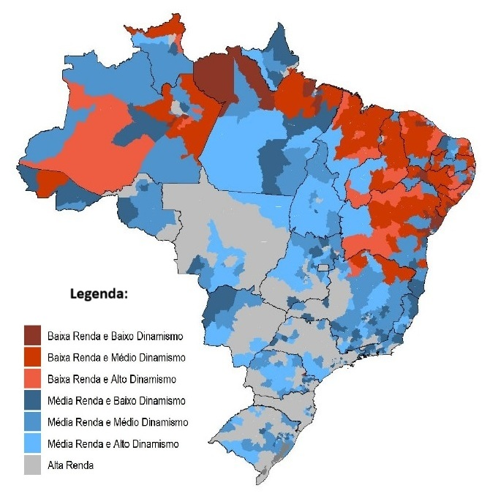
Política Nacional de Desenvolvimento Regional – a PNDR
Nova Tipologia da PNDR
PNDR
Decreto n° 11.962/2024
Reduzir as desigualdades econômicas e sociais, intrarregionais e inter-regionais
Agregação de valor e diversidade econômica
Convergência de renda
Cidades policêntricas
Competitividade regional
OBJETIVOS DA PNDR

Slide 3
O Objetivo 4 da Política Nacional de Desenvolvimento Regional (PNDR):
Fomentar a agregação de valor e a diversificação econômica em cadeias produtivas estratégicas para o desenvolvimento regional, observados critérios como geração de renda e sustentabilidade, sobretudo em regiões com forte especialização na produção de commodities agrícolas ou minerais.
Como trabalhar o Objetivo 4:
  Implementação em 2 etapas:
    1º - commodities agrícolas;
    2º commodities minerais.

Slide 4
O Objetivo 4 da Política Nacional de Desenvolvimento Regional (PNDR):
Programa
Diversifica MAIS
Diversifica
MAIS
CERRADO
Diversifica MAIS
Commodities Minerais

Slide 5
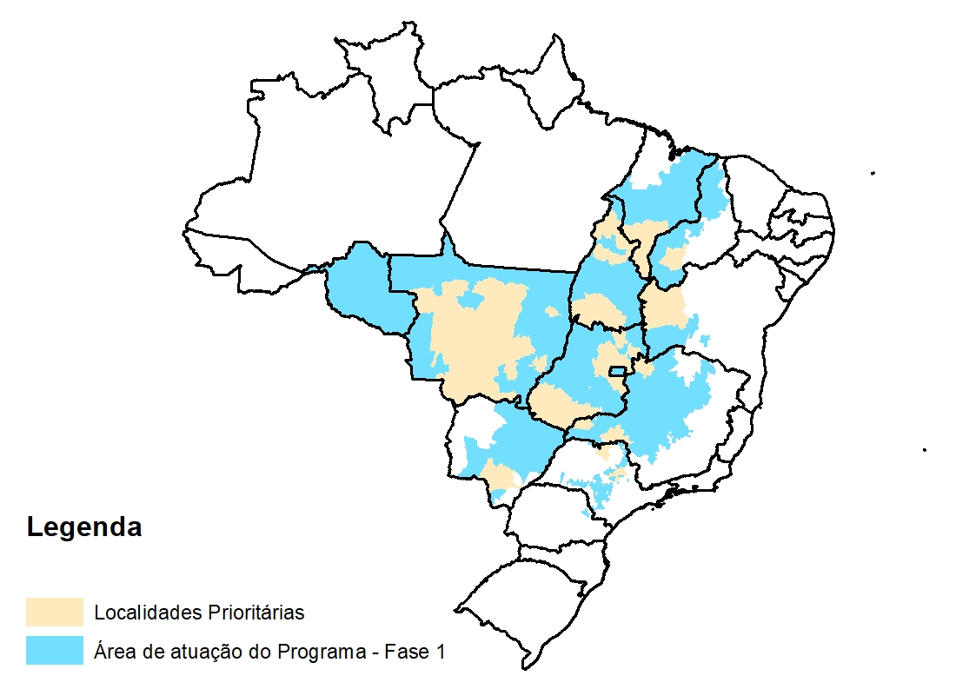
Programa Objetivo 4:
Agregação de valor e diversidade econômica – etapa 1
commodities agrícolas no bioma cerrado*
O bioma Cerrado, com cerca de 22% do território nacional, é hoje a principal região produtora de commodities agrícolas do país (soja, milho, algodão, cana-de-açúcar). Apesar de sua riqueza produtiva, enfrenta:
concentração fundiária e vulnerabilidade dos pequenos produtores;
pressões ambientais, como desmatamento e escassez hídrica;
baixa diversificação econômica e fragilidade nas cadeias locais de valor.
(*) Considera-se para efeito deste trabalho o cerrado toda a porção do bioma cerrado acrescidas de toda área do MATOPIBA e os estados de RO, MT e TO

Slide 6

Programa Objetivo 4:
Agregação de valor e diversidade econômica – etapa 1
META 1: Caracterização dos sistemas de produção das principais commodities do Cerrado;
META 2: Identificação de sub-regiões prioritárias para a diversificação econômica;
META 3: Ações e instrumentos para promover sustentabilidade nas cadeias agrícolas do Cerrado;
META 4: Seminário.
Elaborar diagnósticos e indicadores que permitam a proposição de ação ou ações visando a construção de um programa no âmbito da SDR que promova a diversificação, a agregação de valor e a sustentabilidade nas principais cadeias produtivas agrícolas, em especial, as commodities, no bioma Cerrado.

Slide 7
O caminho até a instituição do Programa:
Reuniões prévias Condel SUDAM
Proposta de Programações de Financiamento com a inclusão do Programa
Aprovação Programação FNE 2027
Reunião 1
GT nº 2 NIR
Reunião 2
GT nº 2 NIR
Reunião 3
GT nº 2 NIR
(se necessário)
Consolidação
Reunião NIR
Reuniões prévias Condel SUDENE
Elaboração minuta
Resolução CE-CIPDR
Reuniões prévias Condel SUDECO
Proposta de Portaria MIDR: Diretrizes e Orientações Gerais FCF 2027
Nova Diretrizes e Orientações Gerais FCF 2027
(Portaria)
Aprovação Programação FCO 2027
Aprovação do Programa via
Resolução CE-CIPDR
Aprovação Programação FNO 2027

Slide 8
Programa Objetivo 4:
Agregação de valor e diversidade econômica – etapa 1
Diversifica CERRADO
PROBLEMA A SER ENFRENTADO:
Baixa diversificação econômica e reduzida agregação de valor nas cadeias produtivas do agronegócio em regiões do Cerrado altamente especializadas na produção de commodities agrícolas

Slide 9
Programa Objetivo 4:
Agregação de valor e diversidade econômica – etapa 1
Diversifica CERRADO
CAUSAS:
Estruturais:
especialização produtiva em commodities agrícolas;
baixa industrialização nas regiões produtoras;
baixa densidade de cadeias agroindustriais locais;
reduzido aproveitamento das oportunidades a montante e jusante do agronegócio.
Econômicas:
mercados dominados por oligopsônios internacionais;
baixa agregação de valor nos produtos exportados;
escassez de investimentos em processamento local.
Institucionais:
políticas públicas historicamente focadas na produção primária;
limitada integração entre política agrícola e política regional.
Tecnológicas:
baixa difusão de inovação industrial e tecnológica no interior do Cerrado;
fraca integração entre sistemas regionais de inovação e cadeias produtivas.

Slide 10
Programa Objetivo 4:
Agregação de valor e diversidade econômica – etapa 1
Diversifica CERRADO
CONSEQUÊNCIAS:
Econômicas:
baixa densidade industrial regional;
reduzido encadeamento produtivo local;
baixa geração de empregos qualificados;
dependência excessiva da exportação de commodities;
vulnerabilidade a oscilações de preços internacionais.
Territoriais:
concentração de renda e riqueza;
frágil integração econômica regional;
desigualdades intra e inter-regionais.
Sociais:
baixa inclusão produtiva de pequenos produtores;
reduzida participação de MPMEs inovadoras nas cadeias produtivas;
poucos empregos qualificados fora da agricultura primária.
Ambientais:
pressão sobre recursos naturais;
expansão do desmatamento no Cerrado;
aumento de emissões associadas à mudança do uso da terra.

Slide 11
Programa Objetivo 4:
Agregação de valor e diversidade econômica – etapa 1
Diversifica CERRADO
OBJETIVO:
Promover a diversificação econômica e a agregação de valor nas cadeias produtivas do agronegócio nas regiões do Cerrado, estimulando atividades produtivas mais intensivas em conhecimento, ambientalmente sustentáveis e socialmente inclusivas

Slide 12
Programa Objetivo 4:
Agregação de valor e diversidade econômica – etapa 1
Diversifica CERRADO
OBJETIVOS ESPECÍFICOS:
Estimular o desenvolvimento de novos segmentos produtivos associados ao agronegócio
Ampliar a participação de micro, pequenas e médias empresas inovadoras
Estimular a industrialização e diferenciação de produtos agrícolas
Incentivar práticas produtivas sustentáveis e de baixo impacto ambiental
Fortalecer encadeamentos produtivos locais a montante e a jusante das cadeias agrícolas
Promover maior inclusão produtiva da agricultura familiar
Fomentar inovação tecnológica aplicada ao agronegócio regional
Estimular a diversificação produtiva em atividades de maior complexidade econômica

Slide 13
Programa Objetivo 4:
Agregação de valor e diversidade econômica – etapa 1
Diversifica CERRADO
BENEFICIÁRIOS:
Agricultores familiares
MEI’s, Micro, pequenas e médias empresas
Médio produtor rural (Pronamp)
Startups de tecnologia ligadas ao agronegócio
Cooperativas agropecuárias
Beneficiários da Estratégia Rotas de Integração Nacional

Slide 14
Programa Objetivo 4:
Agregação de valor e diversidade econômica – etapa 1
Diversifica CERRADO
ÁREA DE ATUAÇÃO:

Slide 15
Programa Objetivo 4:
Agregação de valor e diversidade econômica – etapa 1
Diversifica CERRADO
ÁREA DE ATUAÇÃO:
As regiões escolhidas não foram selecionadas apenas por produzirem muito.
Foram priorizados territórios que combinam dinamismo produtivo com melhores condições de sustentar processos de diversificação econômica.
As RGIs priorizadas estariam mais aptas a transformar a força das cadeias agrícolas em agregação de valor, inovação e novos encadeamentos produtivos.
Necessidade de concentrar esforços onde a ação do MIDR tende a gerar resultados mais consistentes e com maior alcance regional.

Slide 16
MODELO LÓGICO:
INSUMOS | ATIVIDADES | PRODUTOS | RESULTADOS | IMPACTOS
Recursos orçamentários do MIDR; Fundos Constitucionais de Financiamento do Centro Oeste (FCO), do Norte (FNO) e do Nordeste (FNE); Recursos do BNDES; Recursos privados; Parcerias institucionais com estados, municípios, Instituições de pesquisa (Embrapa, universidades) e Bancos públicos e agências de desenvolvimento. | Mapeamento de oportunidades de diversificação produtiva; Articulação entre produtores, empresas e centros de pesquisa; Capacitação de produtores e empreendedores; Estruturação de linhas de financiamentos adequadas à diversificação produtiva; Apoio à estruturação de cadeias agroindustriais; Apoio a estruturação de centros de inovações e parques tecnológicos; Fomento à inovação tecnológica aplicada ao agronegócio; Promoção de práticas produtivas sustentáveis. | Diagnósticos territoriais das cadeias produtivas; Linhas/programas com condições diferenciadas para o financiamento da diversificação produtiva com recursos do FCO, FNO e FNE; Linhas/programas de financiamento utilizando-se de recursos do BNDES para o apoio a diversificação produtiva nas áreas que os Fundos Constitucionais não atuam; Redes de inovação no agronegócio; Projetos-piloto de bioeconomia e agroindústria sustentável; Linhas/programas específicos do FINEP e FAPS para o PDCerrado. | Fortalecimento de arranjos produtivos locais; Maior integração entre agricultura, indústria e serviços; Ampliação da inovação tecnológica no agronegócio; Expansão de atividades produtivas associadas às cadeias agrícolas (montante e jusante); Ampliação da participação de MPMEs e agricultura familiar nos financiamentos realizados com recursos dos Fundos Constitucionais; Maior geração de empregos qualificados; Maior complexidade econômica regional; Aumento da diversificação econômica regional. | Redução das desigualdades regionais; Fortalecimento de um modelo de desenvolvimento regional mais diversificado, inovador e ambientalmente sustentável nas regiões produtoras do Cerrado.

Slide 17
Programa Objetivo 4:
Agregação de valor e diversidade econômica – etapa 1
Diversifica CERRADO
ESTRATÉGIA DE IMPLEMENTAÇÃO:
Consiste em substituir, gradativamente, a partir de 2027, o financiamento das atividades rurais contratadas com recursos dos Fundos Constitucionais, isoladamente, pelo financiamento de atividades que permitirá a diversificação produtiva na área de atuação do programa.
Concomitantemente ao processo de concessão dos financiamentos e motivado pela mudança de paradigma ao apoiar com maior intensidade atividades econômicas não-consolidadas, estruturar apoio para melhorar a competitividade do território alvo do Programa.

Slide 18
Programa Objetivo 4:
Agregação de valor e diversidade econômica – etapa 1
Diversifica CERRADO
ESTRATÉGIA DE IMPLEMENTAÇÃO:
Eixo 1
CAPACITAÇÃO
Identificar ações e projetos para que a SDR/MIDR atue visando corrigir as externalidades negativas
Organização de agenda de trabalho
Gargalos
Eixo 2
ESTRUTURAÇÃO PRODUTIVA
FINANCIAMENTOS
Assimetria
ACT’s, Agendas bilaterias; Convênios; TEDs;
Universidades, Institutos técnicos, entes federados, ministérios
Eixo 3
INFRAESTRUTURA
Mudanças de paradigmas;
Definição de metas ousadas;
Monitoramento eficaz.
Falhas
Eixo 4
INOVAÇÃO

Slide 19
Programa Objetivo 4:
Agregação de valor e diversidade econômica – etapa 1
Diversifica CERRADO
ESTRATÉGIA DE IMPLEMENTAÇÃO:
FINANCIAMENTOS
Eixo 1
CAPACITAÇÃO
Eixo 2
ESTRUTURAÇÃO PRODUTIVA
Eixo 3
INFRAESTRUTURA
Eixo 4
INOVAÇÃO
Concessão de crédito com recursos dos Fundos Constitucionais de Financiamento (FNO, FNE e FCO) ao público alvo do programa
Capacitação profissionalizante;
Fortalecimento das capacidades institucionais dos entes federados;
Apoio a cadeias econômicas específicas;
Conexão de produtores à mercados;
Criação de projetos regionais.
Fomento à infraestrutura municipal – transportes, energia
Articulação dos investimentos dos demais programas do PPA com a territorialização do Diversifica
Editais territorialmente convergentes com as dinâmicas econômicas que promovam inovação e tecnologia de base sustentável;

Slide 20
Programa Objetivo 4:
Agregação de valor e diversidade econômica – etapa 1
Diversifica CERRADO
ESTRATÉGIA DE IMPLEMENTAÇÃO:
ALINHAMENTO DAS ESTRATÉGIAS E INSTRUMENTOS DE FINANCIAMENTO DA PNDR
FINANCIAMENTOS
Eixo 1
CAPACITAÇÃO
Eixo 2
ESTRUTURAÇÃO PRODUTIVA
Eixo 3
INFRAESTRUTURA
Eixo 4
INOVAÇÃO
Programações de Financiamento
FCO, FNE e FNO
PCDR
Rotas de Integração Nacional
Fronteira Integrada
Innova
Calha Norte
Bioregio

Slide 21
Programa Objetivo 4:
Agregação de valor e diversidade econômica – etapa 1
Diversifica CERRADO
ESTRATÉGIA DE IMPLEMENTAÇÃO – Fase 1
Articulação/parcerias com Governos Estaduais e Municipais
FINANCIAMENTOS
Estabelecimento de parcerias para o apoio à iniciativas inovadoras
Ações de fomento ao setor produtivo

Slide 22
Programa Objetivo 4:
Agregação de valor e diversidade econômica – etapa 1
Diversifica CERRADO
ESTRATÉGIA DE IMPLEMENTAÇÃO – Fase 1
SAI: contratações rurais
ENTRA: contratações setores Programa Diversifica CERRADO

Slide 23
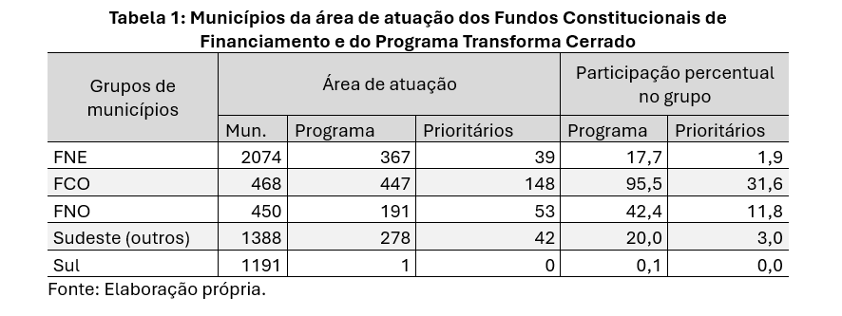
Programa Objetivo 4:
Agregação de valor e diversidade econômica – etapa 1
Diversifica CERRADO
ESTRATÉGIA DE IMPLEMENTAÇÃO – Fase 1

Slide 24
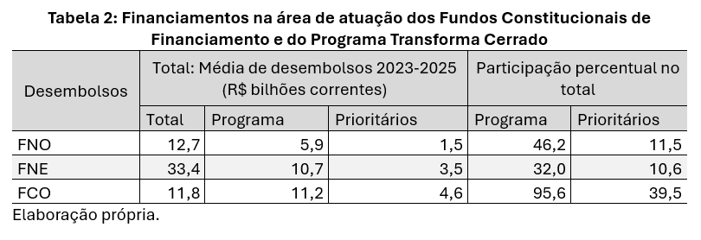
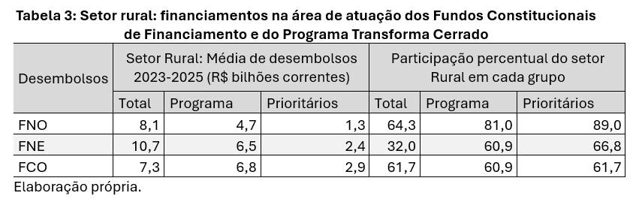
Programa Objetivo 4:
Agregação de valor e diversidade econômica – etapa 1
Diversifica CERRADO

Slide 25
Programa Objetivo 4:
Agregação de valor e diversidade econômica – etapa 1
Diversifica CERRADO
ESTRATÉGIA DE IMPLEMENTAÇÃO – Fase 1
A taxa anual de substituição dos financiamentos será calculada da seguinte maneira, para cada um dos Fundos Constitucionais de Financiamento:
Taxa anual de substituição dos financiamentos nos demais municípios (TS_{NP}):
Taxa de crescimento médio anual das contratações totais nos últimos 4 anos
Inflação acumulada nos últimos 12 meses em janeiro do ANO X
IPCA
TS_{NP} =

Slide 26
Programa Objetivo 4:
Agregação de valor e diversidade econômica – etapa 1
Diversifica CERRADO
ESTRATÉGIA DE IMPLEMENTAÇÃO – Fase 1
A taxa anual de substituição dos financiamentos será calculada da seguinte maneira, para cada um dos Fundos Constitucionais de Financiamento:
Taxa anual de substituição dos financiamentos nos municípios prioritários (TS_{P}):
1,5
TS_{NP}
TS_{P} =

Slide 27
Programa Objetivo 4:
Agregação de valor e diversidade econômica – etapa 1
Diversifica CERRADO
ESTRATÉGIA DE IMPLEMENTAÇÃO – Fase 1
EXEMPLO (2026):
TAXA ANUAL DE SUBSTITUIÇÃO DOS FINANCIAMENTOS
Nos municípios prioritários:
  FNO TS_{P} = 21,0%
  FNE TS_{P} = 23,4%
  FCO TS_{P} = 15,8%
Nos demais municípios:
  FNO TS_{NP} = 14,0%
  FNE TS_{NP} = 15,6%
  FCO TS_{NP} = 10,6%

Slide 28
Diversifica CERRADO
ESTRATÉGIA DE IMPLEMENTAÇÃO – Fase 1
Taxa anual de substituição dos financiamentos nos demais municípios:
Valor do financiamento a ser substituído
Financiamentos rurais nos demais municípios (exceto Pronaf e microcrédito) no ANO_{x - 1}
TS_{NP}
(VFS_{NP})
Valor dos financiamento dos setores PTCerrado no ANO X nos demais municípios
VFPTC_{NP}
no Ano_{x - 1}
VFS_{NP}
(VFPTC_{NP})

Slide 29
Diversifica CERRADO
ESTRATÉGIA DE IMPLEMENTAÇÃO – Fase 1
Taxa anual de substituição dos financiamentos nos demais municípios:
FCO – EXEMPLO (2026):
Valor do financiamento a ser substituído
Financiamentos rurais nos demais municípios (exceto Pronaf e microcrédito) no ANO_{x - 1}
TS_{NP}
(VFS_{NP})
R$ 3,9 bilhões
10,6%
R$ 413,4 milhões
(VFS_{NP})

Slide 30
Diversifica CERRADO
ESTRATÉGIA DE IMPLEMENTAÇÃO – Fase 1
Taxa anual de substituição dos financiamentos nos demais municípios:
FCO – EXEMPLO (2026):
Valor dos financiamento dos setores PDCerrado no ANO X nos demais municípios
VFPTC_{NP}
no Ano_{x - 1}
VFS_{NP}
(VFPTC_{NP})
R$ 937,6 milhões
R$ 524,2 milhões
R$ 413,4 milhões
(44,1%)
(VFPTC_{NP})

Slide 31
Diversifica CERRADO
ESTRATÉGIA DE IMPLEMENTAÇÃO – Fase 1
Taxa anual de substituição dos financiamentos nos municípios prioritários (TS_{P}):
Valor do financiamento a ser substituído
Financiamentos rurais nos municípios prioritários (exceto Pronaf e microcrédito) no ANO_{x - 1}
TS_{P}
(VFS_{P})
Valor dos financiamento dos setores PTCerrado no ANO X nos demais municípios
VFPTC_{P}
no Ano_{x - 1}
VFS_{P}
(VFPTC_{P})

Slide 32
Diversifica CERRADO
ESTRATÉGIA DE IMPLEMENTAÇÃO – Fase 1
Taxa anual de substituição dos financiamentos nos municípios prioritários (TS_{P}):
FCO – EXEMPLO (2026):
Valor do financiamento a ser substituído
Financiamentos rurais nos municípios prioritários (exceto Pronaf e microcrédito) no ANO_{x - 1}
TS_{P}
(VFS_{P})
R$ 2,9 bilhões
15,8%
R$ 452,4 milhões
(VFS_{P})

Slide 33
Diversifica CERRADO
ESTRATÉGIA DE IMPLEMENTAÇÃO – Fase 1
Taxa anual de substituição dos financiamentos nos municípios prioritários (TS_{P}):
FCO – EXEMPLO (2026):
Valor dos financiamento dos setores PDCerrado no ANO X nos demais municípios
VFPTC_{P}
no Ano_{x - 1}
VFS_{P}
(VFPTC_{P})
R$ 1.179,0 milhões
R$ 726,6 milhões
R$ 452,4 milhões
(VFPTC_{P})
(38,4%)

Slide 34
Diversifica CERRADO
ESTRATÉGIA DE IMPLEMENTAÇÃO – Fase 1
Total financiamentos PDCerrado 2026
Financiamentos setores PDCerrado em 2025
Incremento financiamentos
PDCerrado
FCO – EXEMPLO (2026):
R$ 937,6 milhões
R$ 524,2 milhões
R$ 413,4 milhões
Municípios NÃO prioritários
(44,1%)
(VFPTC_{NP})
R$ 1.179,0 milhões
R$ 726,6 milhões
R$ 452,4 milhões
Municípios prioritários
(VFPTC_{P})
(38,4%)

Slide 35
Diversifica CERRADO
ESTRATÉGIA DE IMPLEMENTAÇÃO – Fase 1
FCO – EXEMPLO (2026):
Total financiamentos PDCerrado 2026
R$ 2.2116,6 milhões
Financiamentos setores PDCerrado em 2025
R$ 1.250,8 milhões
40,9% do total
Incremento financiamentos
PDCerrado
R$ 865,8 milhões

Slide 36
Diversifica CERRADO
ESTRATÉGIA DE IMPLEMENTAÇÃO – Fase 1
Programação do FCO – EXEMPLO (2026):
R$ 865,8 milhões
Total FCO 2026
R$ 14.018,9
R$ 14.018,9
Pronaf
R$ 949,3
R$ 949,3
Demais Rural
R$ 5.257,1
R$ 4.391,3
Indústria
R$ 1.666,5
R$ 2.099,4
Comércio e Serviços
R$ 2.002,3
R$ 2.435,3
Outros
R$ 4.143,6
R$ 4.143,6

Slide 37
Programa Objetivo 4:
Agregação de valor e diversidade econômica – etapa 1
Diversifica CERRADO
ESTRATÉGIA DE IMPLEMENTAÇÃO – Fase 1
ELEGIBILIDADE DAS ATIVIDADES

Slide 38

Framework de elegibilidade setorial
02
O papel funcional da atividade na transformação produtiva.
Seção
CNAE
Divisão
Grupo
Classe /
Subclasse
REGRA
EXCLUSÃO
EXCLUSÃO
Elegível quando
Não elegível quando
Classificação
• diversifica a base produtiva
• agrega valor no território
• fortalece encadeamentos locais
• reduz dependência de commodities
• reforça especialização primária
• pouco impacto estrutural
Elegível
Condicionado (*)
Não elegível
* Significa que dentro de uma classe CNAE apenas certas subclasses são elegíveis
1. Seção define a orientação geral.
2. Divisão e grupo explicam a lógica econômica.
3. Classe e subclasse resolvem exceções, condicionantes e casos heterogêneos.
Programa Transforma Cerrado – PNDR objetivo 4

Slide 39
Razão de dependência e classes de remuneração/emprego
08
O indicador central compara a base salarial commodity com a massa salarial elegível ao Objetivo 4.
massa salarial em commodities agrícolas e minerais
Interpretação
razão de dependência
=
Quanto maior a razão, maior a dependência relativa da estrutura formal local em commodities frente à massa salarial OBJ4. A comparação pode ser feita contra Brasil/universo filtrado ou grupos de referência.
massa salarial elegível OBJ4
Remuneração × emprego na RAIS 2024
MÉDIAS
CLASSES
Baixa remuneração
Baixo emprego
Alta remuneração
Baixo emprego
Referências
Indicador
• média simples das razões
• média ponderada
• quartis de PIB, PIB pc e população
• abaixo/acima da média
• percentis dentro de cada grupo
Baixa remuneração
Alto emprego
Alta remuneração
Alto emprego
Programa Transforma Cerrado – PNDR objetivo 4

Slide 40
Produção primária e extrativas
03
A elegibilidade é seletiva, direcionando para uma diversificação produtiva.
Agropecuária diversificada
Commodities e pecuária de corte
Extrativas minerais
Elegíveis: hortifrutis, mandioca, feijão, arroz, café, cacau, uva, apicultura, leite, aves, suínos, caprinos e ovinos.
Racional: ampliar circuitos de abastecimento, agroindustrialização e diferenciação por qualidade/origem.
Não elegíveis: algodão, soja, milho, cana-de-açúcar, produção florestal de larga escala e grandes animais para corte.
Racional: cadeias consolidadas, com logística, tecnologia e processamento estruturados, tendem a aprofundar especialização.
Regra geral: não elegíveis.
Exceção: gesso, calcário e minerais para adubos, fertilizantes e produtos químicos de uso agropecuário.
Racional: função transversal para cadeias agropecuárias diversificadas.
A: 91 de 122 subclasses elegíveis
A: 91 de 122 subclasses elegíveis
B: 4 de 45 subclasses elegíveis
Programa Transforma Cerrado – PNDR objetivo 4

Slide 41
Indústrias de transformação:
04
A transformação industrial é tratada como principal vetor de adensamento das cadeias regionais.
Matéria-prima
Beneficiamento
industrial
Produto com
maior valor agregado
Transformação
do território
ELEGÍVEL
EXCEÇÕES
CONDICIONADO
Agroindústria e manufatura
Segmentos excluídos
• alimentos, têxteis, vestuário
• couros, calçados e artefatos
• demais manufaturas com transformação produtiva
• abate de grandes animais, açúcar
• bebidas em geral, exceto vinhos
• fumo, madeira, celulose e papel
• coque, petróleo, biocombustíveis, veículos e defesa
• metalmecânica regional vs. metalurgia básica
• cimento vs. artefatos e pré-moldados
• infraestrutura produtiva vinculada
310
74%
subclasses elegíveis na seção C
das subclasses industriais
Programa Transforma Cerrado – PNDR objetivo 4

Slide 42
Infraestrutura, logística e serviços de apoio:
05
Setores transversais elegíveis apenas quando funcionam como elo de agregação, coordenação ou viabilização produtiva.
Água, resíduos e economia circular
Construção produtiva
Comércio, transporte e armazenagem
Alojamento e alimentação
Elegíveis quando apoiam adequação sanitária, ambiental, reaproveitamento de materiais e serviços estratégicos à produção local.
Restrição: gestão de redes de água/esgoto tende a ser não elegível.
Elegível somente para infraestrutura diretamente vinculada à atividade apoiada: irrigação, poços, montagem de instalações industriais e serviços especializados.
Construção genérica: não elegível.
Regra geral: não elegíveis.
Capturam margens.
Elegíveis: vínculo com turismo territorial, identidade regional e demanda por produção agropecuária/agroindustrial local.
Função > rótulo setorial
O mesmo setor pode ser enquadrado de forma distinta conforme a classe/subclasse e o vínculo com a cadeia priorizada.
Programa Transforma Cerrado – PNDR objetivo 4

Slide 43
Serviços
06
A política também reconhece atividades que elevam capital humano, conectividade e sofisticação produtiva.
ELEGÍVEL
EXCEÇÕES
CONDICIONADO
Capacidades produtivas
• informação e comunicação
• educação e saúde
• serviços profissionais, científicos e técnicos
• atividades criativas selecionadas
• cartórios, sedes administrativas e consultoria gerencial
• administração pública e organismos internacionais
• imobiliárias, finanças e serviços pessoais genéricos
• agências de viagens e operadores turísticos
• seguros e avaliação de riscos
• manutenção de equipamentos e bens produtivos
Sumário das classificações
A base classifica 1.331 subclasses CNAE; 635 foram marcadas como elegíveis.
C Ind. transformação
310
A Agropecuária
91
Q Saúde
53
J Informação
47
M Prof. científicas
39
Programa Transforma Cerrado – PNDR objetivo 4

Slide 44
Diversifica CERRADO
ESTRATÉGIA DE IMPLEMENTAÇÃO – Fase 1
GOVERNANÇA
Comitê-Executivo da Câmara de Políticas de Integração Nacional e Desenvolvimento Regional (CE-CPINDR)
MIDR: estabelecer as diretrizes e orientações gerais para as aplicações dos recursos dos Fundos Constitucionais de Financiamento do Norte, Nordeste e Centro-Oeste
Operacionalização
Apoio Técnico:
SDR/MIDR
SNFI/MIDR
SUDAM
SUDECO
SUDENE
Conselho Deliberativo da respectiva superintendência de desenvolvimento das regiões Norte, Nordeste e Centro-Oeste: estabelecer, anualmente, as diretrizes, prioridades e programas de financiamento dos Fundos Constitucionais de Financiamento
Programação de Financiamento dos Fundos Constitucionais de Financiamento do Norte, Nordeste e Centro-Oeste

Slide 45
Diversifica CERRADO
ESTRATÉGIA DE IMPLEMENTAÇÃO – Fase 1
GOVERNANÇA
Caberá ao Comitê Executivo (CE-CPINDR):
aprovar o Programa e suas revisões periódicas;
estabelecer critérios técnicos de elegibilidade territoriais, setoriais e para o cálculo da taxa anual de substituição dos financiamentos para cada um dos FCF;
deliberar sobre o relatório de monitoramento anual do programa;
recomendar ao MIDR ajustes nas diretrizes e orientações gerais para os Eixos do programa e para a aplicação dos recursos dos FCF visando maior aderência dos instrumentos de financiamento ao programa; e
delegar competências às Secretarias Nacionais do MIDR e suas vinculadas para a gestão do programa.

Slide 46
Diversifica CERRADO
ESTRATÉGIA DE IMPLEMENTAÇÃO – Fase 1
GOVERNANÇA
Caberá à SDR/MIDR:
propor ao MIDR, em conjunto com a SNFI, a Portaria estabelecendo as diretrizes e orientações gerais para as aplicações dos recursos dos FCF de forma a contemplar o Programa;
dar publicidade a lista com as elegibilidades territoriais e setoriais;
promover a integração entre os eixos do programa e os demais programas / estratégias da PNDR, articulado as suas bases com os respectivos instrumentos de financiamento;
comunicar aos bancos administradores dos FCF, em conjunto com a SNFI, em janeiro de todo ano, a taxa anual de substituição dos financiamentos para cada um dos FCF;
elaborar monitoramentos mensais dos financiamentos concedidos no âmbito do programa;
elaborar, quando da elaboração do relatório de monitoramento anual da PNDR, o relatório de monitoramento anual do programa;
propor ao CE-CPINDR recomendações visando a maior aderência dos instrumentos de financiamento ao programa;
realizar ações de divulgações, prospecções e fomento ao programa, em conjunto com as Superintendências.

Slide 47
Diversifica CERRADO
ESTRATÉGIA DE IMPLEMENTAÇÃO – Fase 1
GOVERNANÇA
Caberá à SNFI/MIDR:
propor ao MIDR a Portaria estabelecendo as diretrizes e orientações gerais para as aplicações dos recursos dos FCF de forma a contemplar o Programa;
disponibilizar informações necessárias ao monitoramento mensal do programa;
incluir, quando da elaboração do parecer técnico conjunto com as Superintendências, analisando o Relatório Circunstanciado sobre as atividades desenvolvidas e resultados obtidos pelos FCF, uma breve avaliação do programa;
propor ao CE-CPINDR recomendações visando a maior aderência dos instrumentos de financiamento ao programa.
Caberá à SUDAM, SUDECO e SUDENE:
propor aos Conselhos as diretrizes e prioridades para as aplicações dos recursos dos FCF de forma a contemplar o Programa;
incluir, quando da elaboração do parecer técnico conjunto com a SNFI, analisando o Relatório Circunstanciado sobre as atividades desenvolvidas e resultados obtidos pelos FCF, uma breve avaliação do programa no âmbito de sua área de atuação;
realizar ações de divulgações, prospecções e fomento ao programa, em conjunto com a SDR;
propor ao CE-CPINDR recomendações visando a maior aderência dos instrumentos de financiamento ao programa.

Slide 48
Diversifica CERRADO
ESTRATÉGIA DE IMPLEMENTAÇÃO – Fase 1
GOVERNANÇA
Caberá ao Núcleo de Inteligência Regional (NIR):
consolidar propostas de ajustes, revisões, e recomendações do Programa e submeter à deliberação do CE-CPINDR; e
apoiar a elaboração do Relatório de Monitoramento Anual do Programa;

Slide 49
Diversifica CERRADO
ESTRATÉGIA DE IMPLEMENTAÇÃO – Fase 1
DESAFIOS
Base de dados histórica com identificação das CNAEs, no mínimo, a nível municipal;
Regras para limitar a substituição dos financiamentos não rurais pelos financiamentos dos setores apoiados pelo programa;
Incorporação dos normativos do PDCerrado nas Programações de Financiamento dos Fundos Constitucionais de Financiamento;
Criação de mecanismos de monitoramento dos financiamentos no âmbito do PDCerrado de modo a permitir ajustes ao longo do ano.

Slide 50


OBRIGADO!
Equipe Técnica:
Vicente Correia Lima Neto
vicente.neto@mdr.gov.br
Carlos Henrique Rosa
carlos.rosa@mdr.gov.br
Ana Luísa Borges Leal
ana.leal@mdr.gov.br
Diego Pereira de Oliveira
diego.pereira@mdr.gov.br
Mariana Policarpo
mariana_policarpo@hotmail.com
Giovani William Gianetti
giovani.gianetti@gmail.com
Divina Suzette Gomes dos Reis
divina.reis@mdr.gov.br
Nayara de Araujo Lima
nayara.lima@mdr.gov.br
Gabriele dos Santos Silva
gabriele.silva@mdr.gov.br
Departamento de Gestão da Informação, Monitoramento e Avaliação das Políticas de Desenvolvimento Regional e Ordenamento Territorial (DGINF)
Secretaria Nacional de Políticas de Desenvolvimento Regional e Territorial (SDR)
Ministério da Integração e Desenvolvimento Regional (MIDR)
Telefone: 2034-5604/5365/5948
E-mail: dginf.sdr@mdr.gov.br

Slide 51



